Slide 1



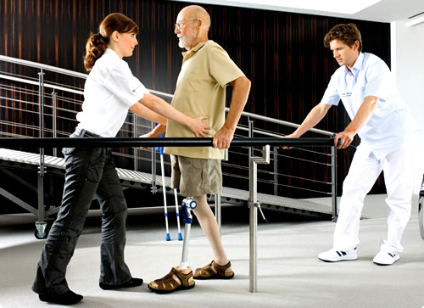

LOS AMPUTADOS.
UN RETO PARA EL ESTADO

Slide 2
MANEJO DE LOS AMPUTADOS AYER Y HOY
Dr. Leobardo C. Ruiz Pérez
Secretario del Consejo de Salubridad General
Dra. Irma Espinosa Jove
Jefe de Servicio de Rehabilitación de Amputados,
Instituto Nacional de Rehabilitación
Luis Guillermo Ibarra Ibarra

Slide 3
Discapacidad
Encuesta Mundial de Salud (OMS, 2002-2004)
Realizada en 59 países representando al 64% de la población mundial
Prevalencia de discapacidad en el 15.6% en mayores de 18 años (2004)
Informe Mundial sobre la Discapacidad, OMS, 2011

Slide 4
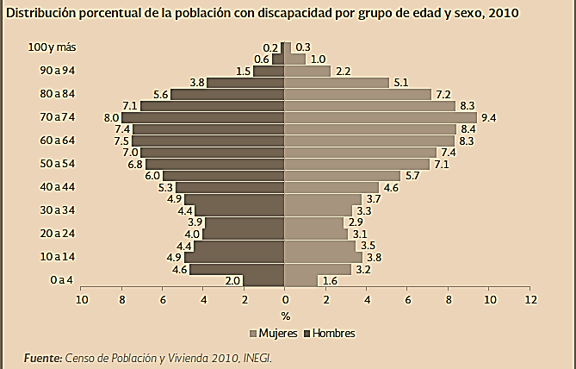
Discapacidad
En México 5.1% de la población presenta algún tipo de discapacidad (INEGI 2010).
“Las mejores medidas contra la discapacidad son la promoción de estilos de vida saludables, la
prevención de accidentes y enfermedades, así como una pronta intervención médica resolutiva para
reducir la aparición de complicaciones que generen secuelas”.
Programa Sectorial de Salud 2013-2018

Slide 5
Rehabilitación
“La rehabilitación de las personas crónicamente enfermas o discapacitadas, no es solo una serie de técnicas restauradoras; es una filosofía de responsabilidad médica.”
HOWARD A. RUSK.

Slide 6
Antecedentes
1958: Instituto Mexicano de Rehabilitación
1955: Centro de Rehabilitación del Sistema Músculo-Esquelético (Centro no. 5, para inválidos del sistema músculo esquelético)
1976: Se denominó Instituto Nacional de Medicina de Rehabilitación.
1959: Clínica de Amputados en el Hospital Colonia de Ferrocarriles Nacionales de México (84 camas para rehabilitación)
1997: Centro Nacional de Rehabilitación
2005: Instituto Nacional de Rehabilitación
2010: Rehabilitación hospitalaria del paciente amputado.
Notes:
INSTITUTO MEXICANO DE REHABILITACION
DR. L FUE DIRECTOR DEL CR DEL SISTEMA MUSCULOESQUELETICO NO. 5

Slide 7
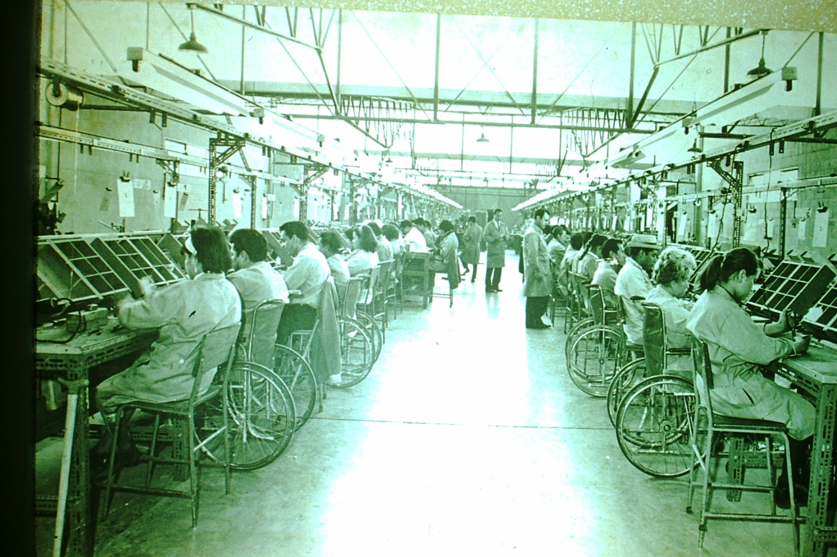
Antecedentes
Notes:
INSTITUTO MEXICANO DE REHABILITACION
DR. L FUE DIRECTOR DEL CR DEL SISTEMA MUSCULOESQUELETICO NO. 5

Slide 8
FUENTE: SSA.DGIS Cubos de Información Dinámica. Morbilidad Hospitalaria 2004-2013

Slide 9
FUENTE: SSA.DGIS Cubos de Información Dinámica. Morbilidad Hospitalaria 2004-2013

Slide 10
FUENTE: SSA.DGIS Cubos de Información Dinámica. Morbilidad Hospitalaria 2004-2013

Slide 11
Amputaciones vasculares 82%.
Tasa por 100 000 personas:
  En 1988 de 38.3
  En 1996 aumentó a 46.1
En extremidad inferior en el 97 %
  25.8 % fueron por arriba de la rodilla
  27.6 % por debajo de la rodilla
  42.8% tuvo otros niveles de amputación.
FUENTE: SSA.DGIS Cubos de Información Dinámica. Morbilidad Hospitalaria 2004-2013

Slide 12
Evaluación del paciente
Función musculo esquelética.
Análisis de la marcha.
Evaluación y manejo psicológico.
Evaluación y manejo vocacional.
Aspectos sociales y familiares.

Slide 13
Equipo Multidisciplinario
Médico Especialista en Rehabilitación.
Terapista Físico.
Terapista Ocupacional.
Protesista
Psicólogo.
Trabajador Social.
Orientador Vocacional.

Slide 14
Manejo del Paciente
Pre Operatorio.
Post Operatorio.
Pre Protésico.
Protésico.

Slide 15
ASPECTOS PSICOLÓGICOS
Adaptación.
Concientización.
Funcional vs Cosmético.
Imagen Corporal.
Dolor Fantasma.

Slide 16
ADAPTARSE A LA TRAGEDIA
UN PROBLEMA DE REHABILITACIÓN PSICO-SOCIAL.

Slide 17
Relaciones Socio Emocionales
El que ayuda, y el que es ayudado.
El observador, o el que es observado.
Del independiente con el dependiente.
El que rechaza, o el que es rechazado.
El que compadece, o el que es compadecido.

Slide 18
Discapacidad en Amputados
La discapacidad secundaria a una amputación depende de la localización, el nivel de amputación y el número de amputaciones, influida además por la causa que originó la amputación y el estado general de salud del paciente así como por los factores sociales y económicos del mismo.

Slide 19
Servicio Rehabilitación de Amputados
(2013-2014)
INR
Pacientes amputados
705 pacientes
Primera vez 386
Masculinos 507 (72%)
Con prótesis 372 (53%)
Amputaciones
  818 amputaciones
  Amputaciones múltiples en 99 pacientes (14%)
  Miembros pélvicos 697 (85%)
Fuente: Registros del Servicio de Rehabilitación Amputados, INR

Slide 20

Amputaciones por nivel.
Nivel | Núm. | %
Interescapulotorácica | 4 | 0.5
Desarticulación de hombro | 6 | 0.7
Transhumeral | 33 | 4.0
Desarticulación de codo | 2 | 0.2
Transradial | 52 | 6.4
Desarticulación de muñeca | 6 | 0.7
Parcial de mano | 18 | 2.2
Total | 121 | 15
Fuente: Registros del Servicio de Rehabilitación Amputados, INR

Slide 21
Amputaciones por nivel.
Nivel | Núm. | %
Desarticulación de cadera | 37 | 4.5
Transfemoral | 387 | 47.3
Desarticulación de rodilla | 4 | 0.5
Transtibial | 193 | 23.6
Desarticulación de tobillo | 4 | 0.5
Parcial de pie | 70 | 8.6
Hipoplasia de fémur | 2 | 0.2
Total | 697 | 85
Fuente: Registros del Servicio de Rehabilitación Amputados, INR

Slide 22
Amputaciones por causa.
Nivel | Núm. | %
Traumática | 261 | 37
Metabólica | 233 | 33
Tumoral | 87 | 12
Vascular | 48 | 7
Infección | 42 | 6
Congénita | 33 | 5
No especificada | 1 | 0.1
Fuente: Registros del Servicio de Rehabilitación Amputados, INR

Slide 23
INR
Tiempo de envío en pacientes amputados que nunca han utilizado una prótesis
  Promedio 13 meses
  Intervalo 1-180 meses
78% no han recibido rehabilitación
Fuente: Registros del Servicio de Rehabilitación Amputados, INR

Slide 24
Rehabilitación del paciente amputado
Medicina de Rehabilitación
Paciente
Trabajo Social
Especialidades quirúrgicas
Terapia Física
Terapia Ocupacional
Psicología
Protesista
Ingeniería Biomédica
Enfermería

Slide 25

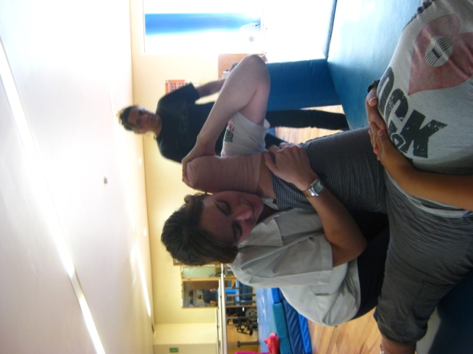
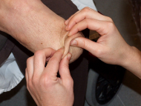
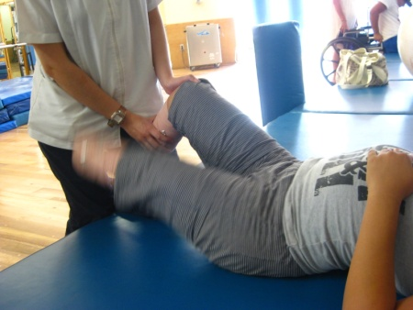
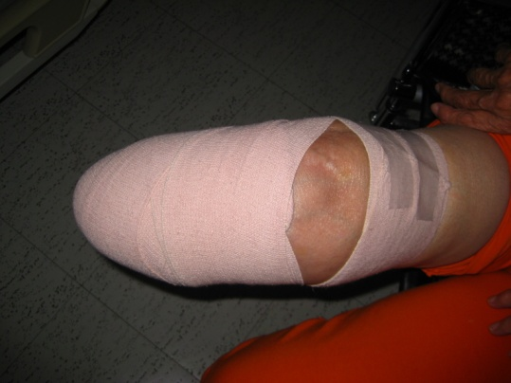
Modelo de atención
Consulta externa:
Valoración
Rehabilitación pre-protésica
Valoración Medicina de Rehabilitación
  Interrogatorio
  Exploración física
Valoración Integral
  Estudios complementarios
  Interconsultas
    Psicología
    Rehabilitación Cardiaca
  Terapia física
  Terapia ocupacional
Inicio tratamiento pre-protésico

Slide 26
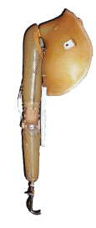
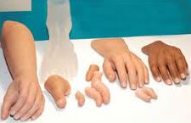
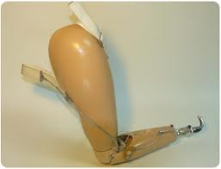
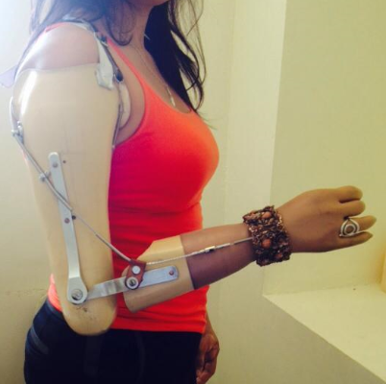
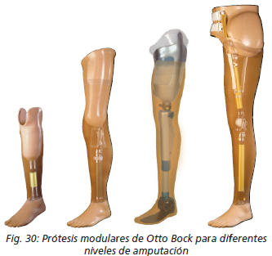
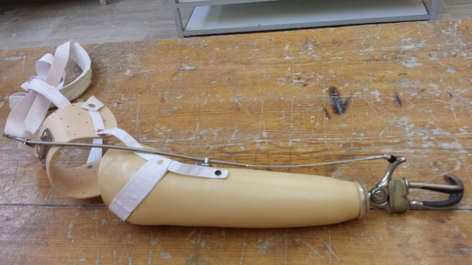
Prescripción de Prótesis

Slide 27
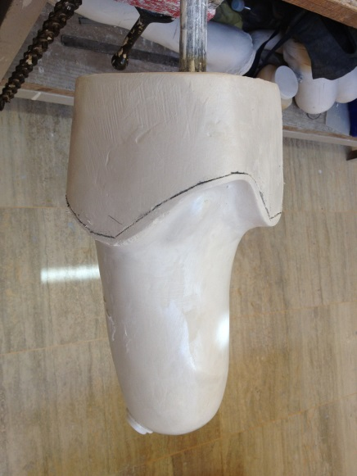
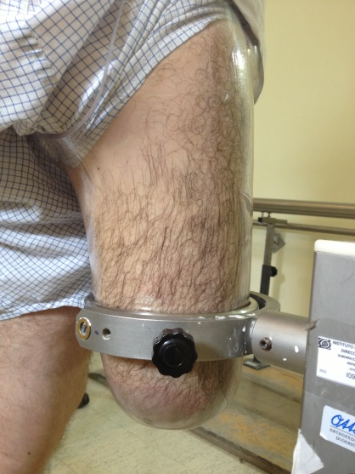
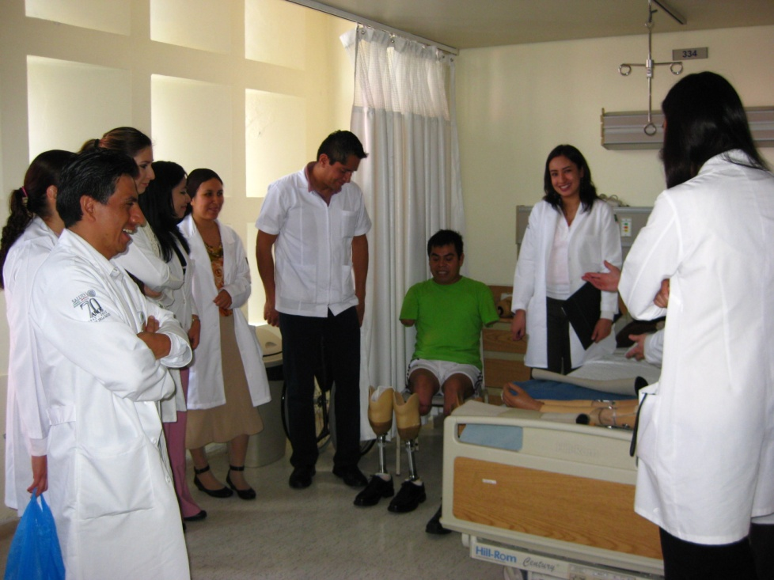
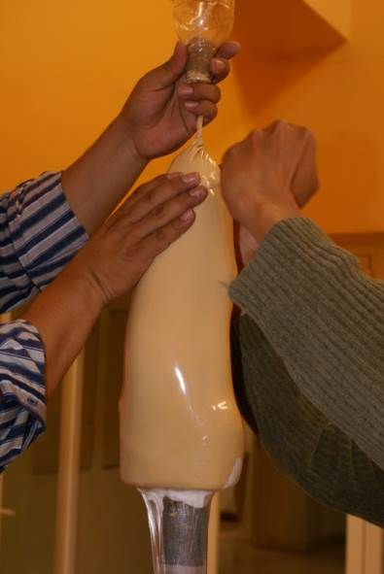
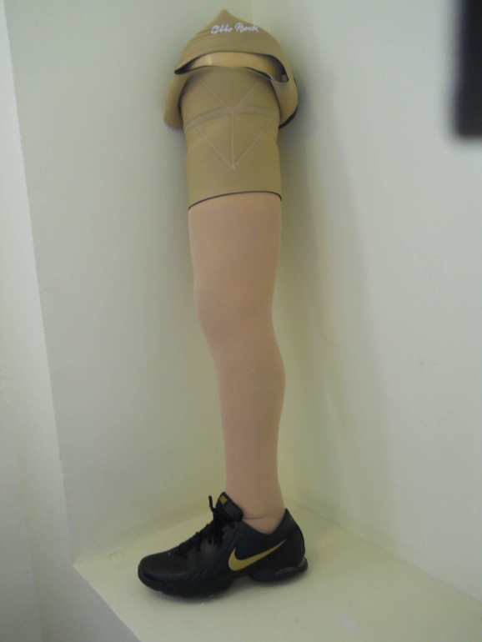
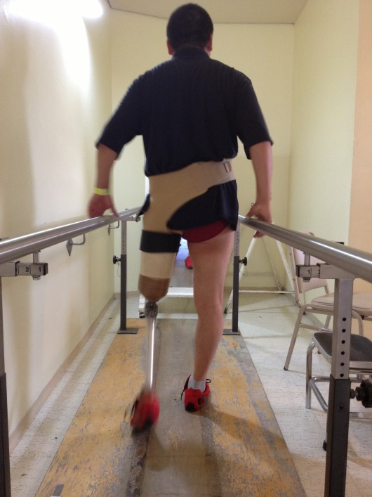
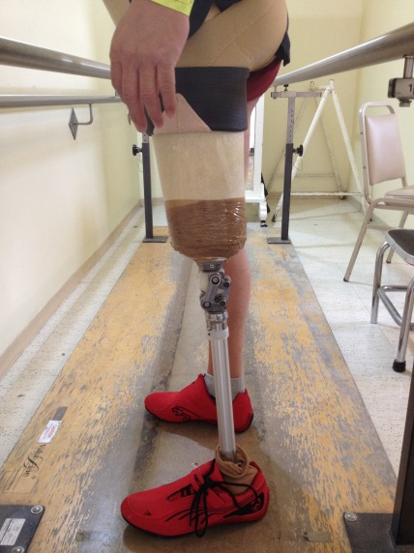
Modelo de atención
Terapia física
Terapia ocupacional
Fabricación de prótesis:
Ingeniería Biomédica
Protesista
Hospital
Vigilancia médica
Cuidados de enfermería
Nutrición
Alineación estática y dinámica
Terminado de la prótesis
Reparaciones menores
Toma de Medidas
Fabricación del socket de prueba
Fabricación del socket definitivo

Slide 28
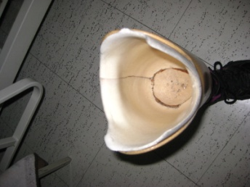
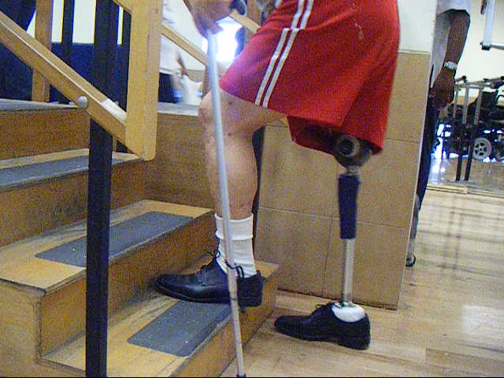
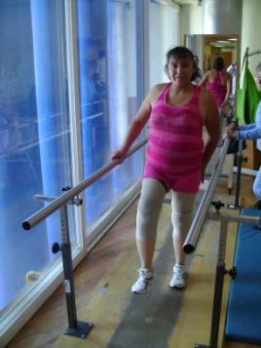
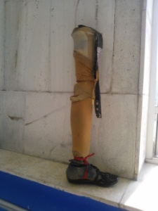
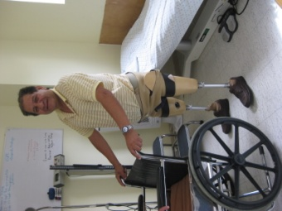
Modelo de atención
Medicina de Rehabilitación
Consulta externa
Entrenamiento protésico:
Terapia física
Terapia ocupacional
Laboratorio órtesis y prótesis
Seguimiento
Áreas de tratamiento

Slide 29
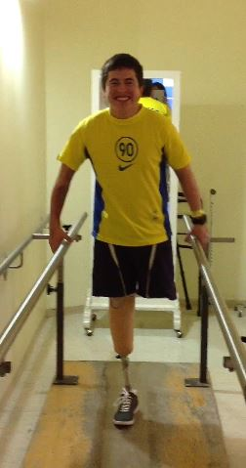
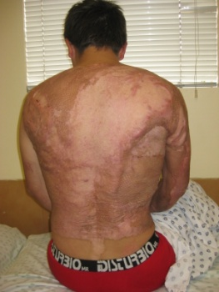
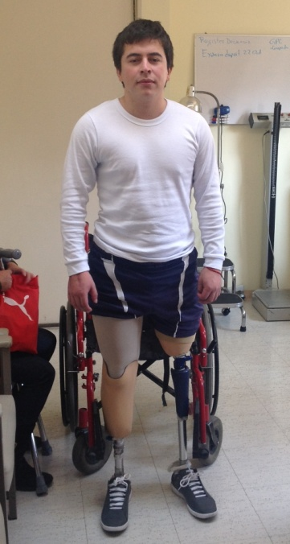
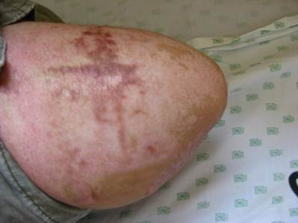
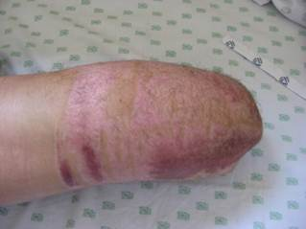
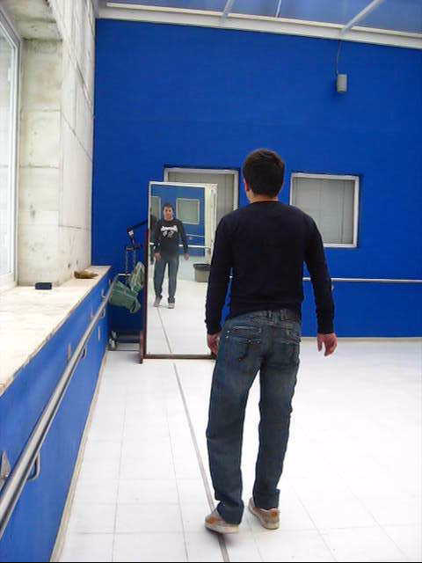
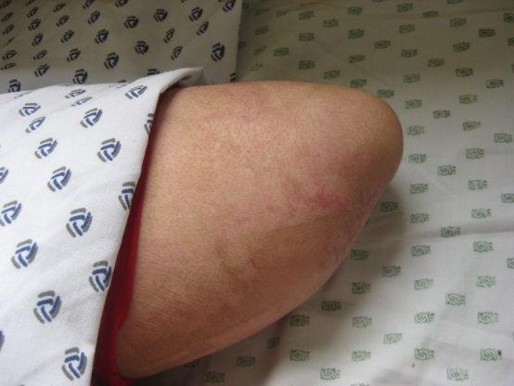
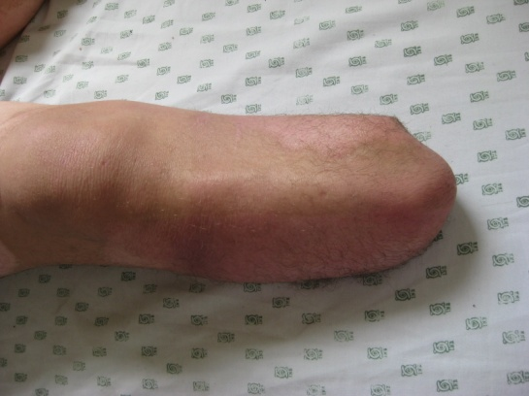
Casos
Masculino
22 años
Quemadura por corriente eléctrica

Slide 30
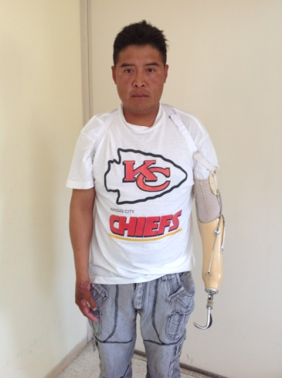
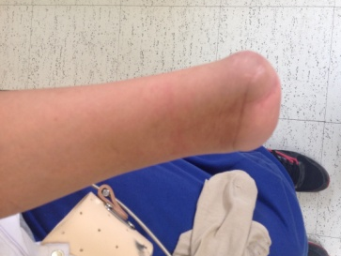
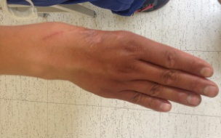
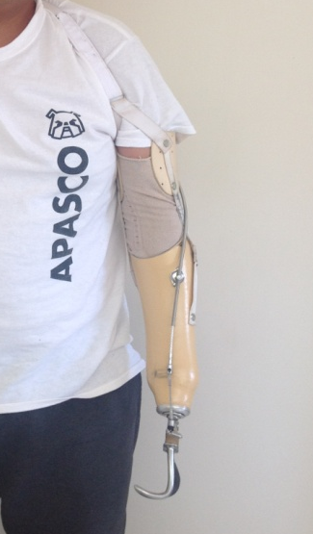
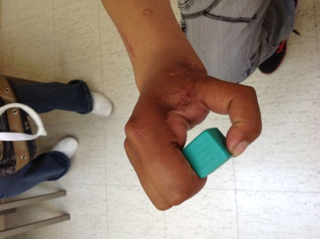
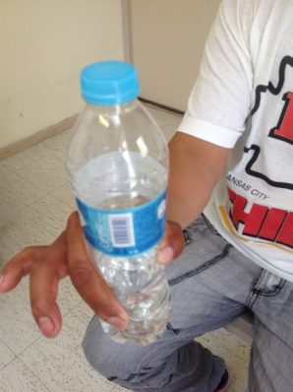
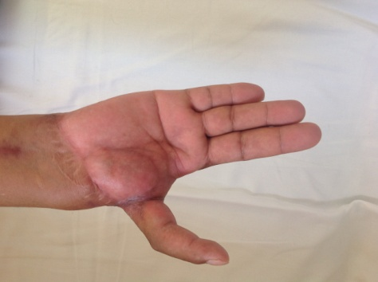
Casos
Masculino
27 años
Amputación traumática

Slide 31
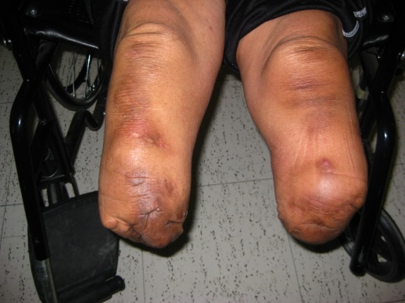
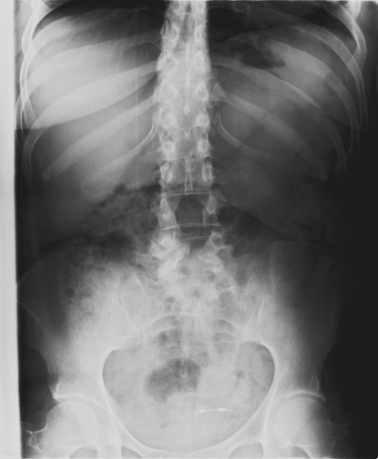
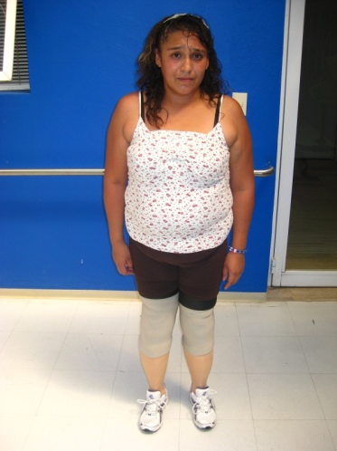
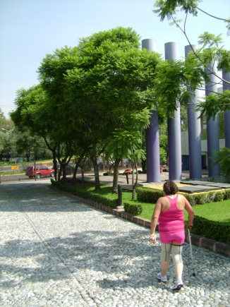
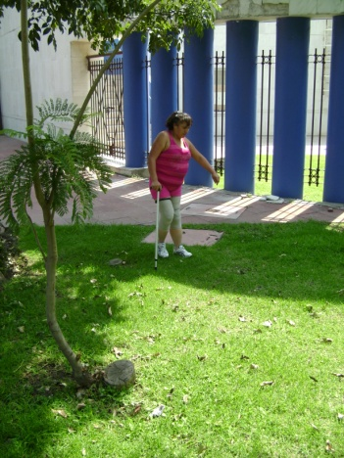
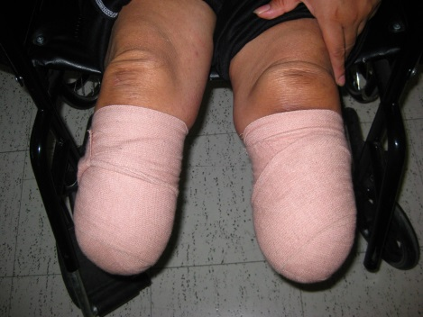
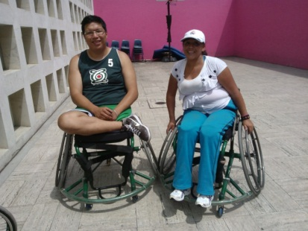
Casos
Femenino
34 años
Antecedente de mielomeningocele.

Slide 32
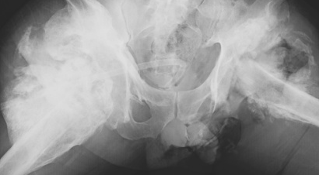
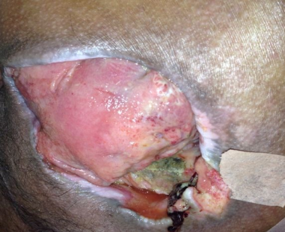
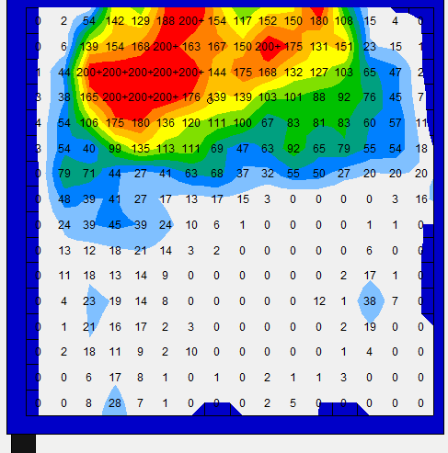


Casos
Masculino
40 años
Antecedente de lesión medular completa T4

Slide 33











Slide 34







SOCKET AJUSTABLE PARA MUÑON CON CAMBIO DE VOLUMEN EN AMPUTACION TRANSFEMORAL
Ing. Felipe Mendoza Cruz
(CONACyT Salud-2007-01-0737)

Slide 35







PRÓTESIS PARA AMPUTACIÓN PARCIAL DE PIE
D. en I. Michelín Álvarez Camacho
CONACyT-Salud 2007-C01-70981

Slide 36
Retos: Rehabilitación
Primer nivel | Prevención de deficiencias y limitaciones: Educación postural Movilidad articular y fuerza muscular Manejo temprano del muñón
Segundo nivel | Tratamiento pre-protésico
Tercer nivel | Prescripción de prótesis Entrenamiento protésico.

Slide 37


!!GRACIAS¡¡
Notes:
FOTO DEL INR CON EL NOMBRE DEL DR IBARRA

